Slide 1
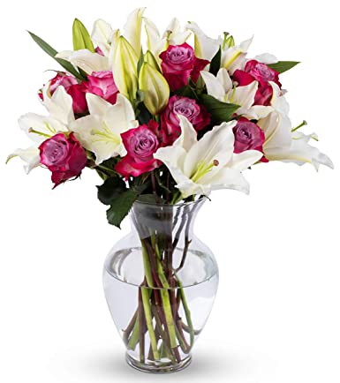
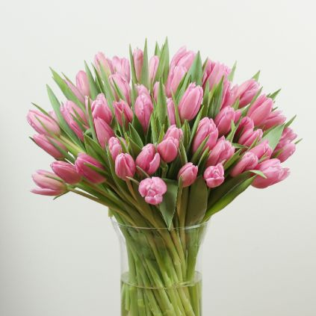
সবাইকে শুভেচ্ছা

Slide 2
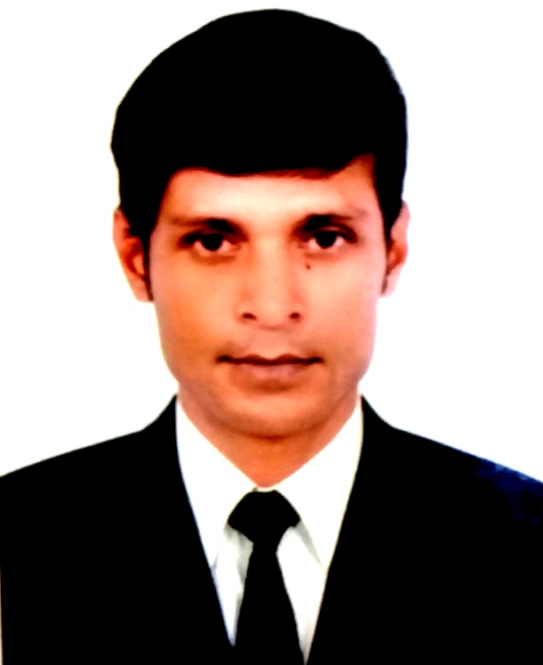
শিক্ষক পরিচিতি
আহাম্মদ উল্লাহ
প্রভাষক (গণিত)
লাউতলি ডঃ রশীদ আহমেদ উচ্চ বিদ্যালয় ও কলেজ
ফরিদগঞ্জ, চাঁদপুর।

Slide 3
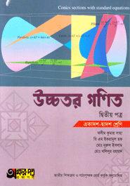
পাঠ পরিচিতি
শ্রেণীঃদ্বাদশ
বিষয়ঃ উচ্চতর গণিত
অধ্যায়ঃসপ্তম
সময়ঃ ৪৫ মিনিট

Slide 4
পূর্বজ্ঞান যাচাই
3
কোণ
ত্রি
ত্রিকোণমিতি

Slide 5
আজকের পাঠের শিরোনামঃ বিপরীত ত্রিকোণমিতিক ফাংশন ও ত্রিকোণমিতিক সমীকরণ

Slide 6
শিখন ফল
এই অধ্যায় শেষে শিক্ষার্থিরাঃ
১) ত্রিকোণমিতিক সমীকরণের সাধারণ সমাধান তা বলতে পারবে৤
২) আদর্শ আকারের ত্রিকোণমিতিক সমীকরণের সাধারণ সমাধান এবং
প্রয়োজনিয় সূত্র গুলি পারবে৤
৩) ত্রিকোণমিতিক সমীকরণের তিন ধরনের সমাধান করতে পারবে
(ক) সীমা (Limit) ছাড়া, (খ) সীমা (Limit) এর মধ্যে
(গ) লেখচিত্রের সাহায্যে

Slide 7
ত্রিকোণমিতিক সমীকরণের সাধারণ সমাধান
এক বা একাধিক ত্রিকোনমিতিক অনুপাত সম্বলিত সমীকরণকে ত্রিকোনমিতিক সমীকরণ বলে৤ সমীকরণেটির সংশ্লিষ্ট কোণকেই চলরাশি বলা হয়৤ চলরাশির (কোণের) যে সকল মানের জন্য প্রদত্ত সমীকরণটি সিদ্ধ হয়, সে সকল মানকে সমীকণেটির সমাধান বলা হয়৤ সকল সমাধানকে অভিন্ন রাশিমালাতে প্রকাশ করা হলে তাকে সাধারণ সামাধান বলে৤ ত্রিকোণমিতিক সমীকরণকে উৎপাদকে প্রকাশ করে যে সকল সহজ সমীকরণ পাওয়া যায় তাদেরকে মূল সমীকরণের প্রতীক সমীকরণ বলা হয়৤

Slide 8
উদাহরণ
উদাহরণঃ একটি ত্রিকোণমিতিক সমীকরণ৤
সমীকরণটিকে উৎপাদক করলে পাওয়া যায়
এখানে প্রতীক সমীকরণ ৤ ত্রিকোণমিতির সমীকরণের একাধিক প্রতীক সমীকরণ থাকতে পারে৤ সেক্ষেত্রে যেকোনো একটি প্রতীক সমীকরণের সাধারণ সমাধান মূল সমীকরণের সাধারণ সমাধান নয়৤ সকল প্রতীক সমীকরণের সাধারণ সমাধানই একত্রে মূল সমীকরণের সাধারণ সমাধান৤

Slide 9
আদর্শ আকারের ত্রিকোণমিতিক
সমীকরণের সাধারণ সমাধান (সুত্র)
হলে
যখন এর মান শূন্য বা যেকোনো পূর্ণসংখ্যা৤
হলে
হলে
হলে
হলে
হলে
হলে
হলে
হলে

Slide 10
সমস্যা ও সমাধান
01. সমাধান করঃ
দেওয়া আছে,
সুতরাং
যখন এর মান শূন্য বা যেকোনো পূর্ণসংখ্যা৤

Slide 11
সমস্যা ও সমাধান
02. সমাধান করঃ
দেওয়া আছে,
P.T.O

Slide 12
সমস্যা ও সমাধান
(i) নং সমীকরণের n = 0, 1, 2, 3, 4, …… ইত্যাদি বসিয়ে পাই,
সুতরাং প্রদত্ত সীমার মধ্যে মানসমূহঃ

Slide 13
সমস্যা ও সমাধান
03. লেখচিত্রের সাহায্যে সমাধান করঃ
দেওয়া আছে,
P.T.O

Slide 14
সমস্যা ও সমাধান
Y
Y
X’
x
X’
O
O
x
Y’
Y’

Slide 15
সারাংশ
এই অধ্যায় থেকে আমরা শিখলাম
১) ত্রিকোণমিতিক সমীকরণের সাধারণ সমাধান ৤
২) আদর্শ আকারের ত্রিকোণমিতিক সমীকরণের সাধারণ সমাধান এবং
প্রয়োজনিয় সূত্র গুলি৤
৩) ত্রিকোণমিতিক সমীকরণের তিন ধরনের সমাধান
(ক) সীমা (Limit) ছাড়া, (খ) সীমা (Limit) এর মধ্যে
(গ) লেখচিত্রের সাহায্যে

Slide 16
মূ্ল্যায়ণ
01. সমাধান করঃ
উত্তরঃ
02. সমাধান করঃ
উত্তরঃ

Slide 17
বাড়ির কাজ
01. সমাধান করঃ
02. সমাধান করঃ
03. লেখচিত্রের সাহায্যে সমাধান করঃ

Slide 18
সবাইকে ধন্যবাদ

